Slide 1


Finanzas en
una mirada
Resumen práctico para entender tasas, costos y rentabilidad
GUÍA RÁPIDA
10 CONCEPTOS CLAVE
De las cuentas diarias a la economía del negocio sin vueltas ni tecnicismos.
Notes:
Bienvenidos a Finanzas en una mirada. Hoy recorremos diez conceptos esenciales, desde cómo calcular un porcentaje simple hasta el punto de equilibrio de un proyecto.

Slide 2
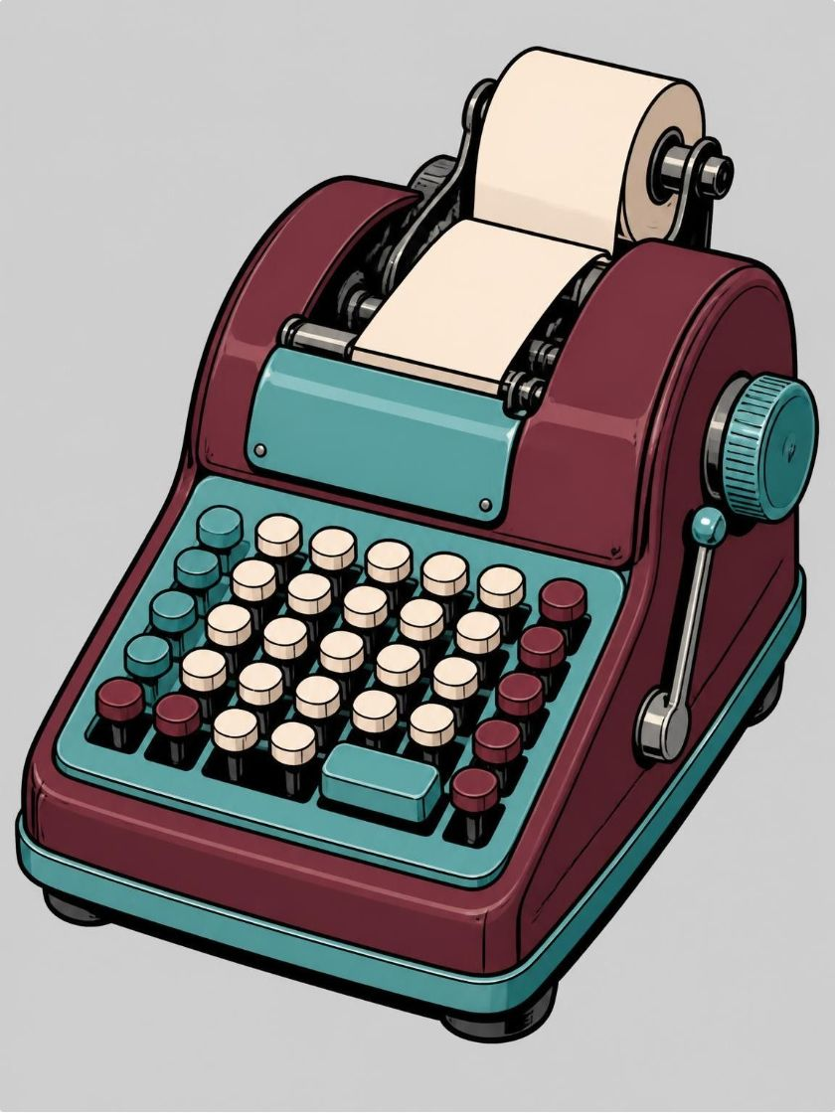
Porcentaje: la base de todas las cuentas
Porcentaje significa exactamente «de cada 100».
FÓRMULA BASE
Porcentaje = (parte ÷ total) × 100
Identificá qué porción representa una cantidad sobre el total general.
AUMENTO
REDUCCIÓN
Valor final = valor inicial × (1 + porcentaje)
Valor final = valor inicial × (1 − porcentaje)
Ejemplo: $1.000 + 20% = 1.000 × 1,20 = $1.200.
Ejemplo: $1.000 con 15% de descuento = 1.000 × 0,85 = $850.
Notes:
El porcentaje es la base de todo cálculo financiero. Si dominás multiplicar por (1 + i) para aumentos y por (1 - i) para descuentos, resolvés el 90% de las cuentas diarias.

Slide 3
Interés simple: el capital no cambia
El interés se calcula siempre sobre el capital inicial, período tras período.
FÓRMULA
MONTO FINAL
CASO PRÁCTICO
I = C × i × t
M = C + I
$20.000
Capital inicial (C) × tasa periódica (i) × tiempo transcurrido (t).
El monto acumulado es la suma directa del capital aportado más el interés ganado.
$100.000 al 10% anual en 2 años generan $20.000 de interés total ($120.000 final).
Clave para recordar: las ganancias no se reinvierten. Cada año rinde exactamente lo mismo porque la base de cálculo no se mueve.
Notes:
En el interés simple no hay efecto bola de nieve: si prestás o invertís $100.000 al 10%, cada año cobrás $10.000 exactos, sin acumularse sobre el saldo.

Slide 4

Interés compuesto: interés sobre interés
FÓRMULA EXPONENCIAL
Cada período, los intereses generados se suman al capital y pasan a generar nuevos intereses.
Frecuencia de capitalización: cuanto más seguido se liquidan intereses (diario, mensual, anual), más rápido crece la curva.
Doble filo: acelera el patrimonio si invertís a largo plazo, pero multiplica velozmente el costo de una deuda si no cancelás el saldo.
Notes:
El interés compuesto es la fuerza más potente de las finanzas personales: para el ahorro juega a tu favor; en las tarjetas o créditos en mora, juega brutalmente en contra.

Slide 5




Billeteras digitales: pagar, cobrar y administrar dinero
Guardar fondos, enviar y recibir dinero, pagar y cobrar con medios digitales.
Antes de usarlas, revisar comisiones, límites, seguridad, tiempos de acreditación y rendimiento ofrecido.
No confundir saldo disponible con ganancia: el rendimiento depende del producto y sus condiciones.
Notes:
Las billeteras virtuales cambiaron el manejo diario de plata en Argentina. Lo vital es saber que el saldo remunerado no es un plazo fijo tradicional: es un fondo de liquidez inmediata con tasa flotante.

Slide 6
TNA, TEA y CFT no significan lo mismo
Tres siglas que determinan si una inversión rinde o un crédito te ahoga.
TNA
TEA
CFT
Tasa Nominal Anual
Tasa Efectiva Anual
Costo Financiero Total
Es la tasa de referencia contractual. No incorpora por sí sola la reinversión de los intereses ganados en el período.
Refleja el efecto real de capitalizar intereses en cada período. Es el rendimiento real de una colocación financiera.
Suma la tasa de interés más todos los costos anexos: comisiones, seguros, gastos administrativos e impuestos.
La cifra real para endeudarse.
Referencia base informativa.
La brújula para invertir.
Regla práctica indispensable: cuando vayas a invertir tu dinero, compará siempre la TEA; cuando vayas a tomar un préstamo o financiar en cuotas, mirá únicamente el CFT.
Notes:
Nunca compares préstamos por la TNA que publica la publicidad: lo único que determina la cuota de verdad es el CFT con IVA incluido.

Slide 7

Descuentos con tope: el porcentaje tiene un límite
La letra chica que define cuánto te ahorrás en realidad.
1. Descuento teórico: Precio original × porcentaje de promoción.
2. Descuento aplicado: El menor valor entre el descuento calculado y el tope fijado por la promoción.
3. Precio final pagado: Precio original − descuento efectivamente aplicado.
EJEMPLO EN CAJA
Promoción: 30% de reintegro con tope de $5.000. En una compra de $25.000, el 30% serían $7.500; por el tope, el reintegro real queda en $5.000 y terminás pagando $20.000 (un ahorro efectivo del 20%).
Notes:
El tope desactiva el porcentaje cuando gastás más de cierto monto. En este ejemplo, gastar $25.000 bajó el beneficio real del 30% nominal al 20% efectivo.

Slide 8
Costos fijos y costos variables
COSTOS FIJOS
COSTOS VARIABLES
No cambian directamente con la cantidad producida o vendida; por ejemplo, alquileres o abonos.
Aumentan o disminuyen con la actividad; por ejemplo, materiales, comisiones o envíos.
¿Para qué separarlos? Permite calcular precios, márgenes y el nivel mínimo de ventas.
Notes:
El error más común de un emprendedor es prorratear mal los costos fijos o ignorar los costos variables invisibles, como las comisiones bancarias y de pasarelas de pago.

Slide 9
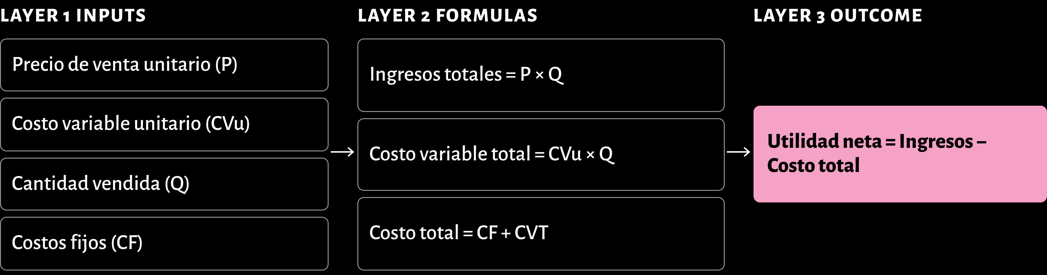
Ingresos por ventas y costo total
La diferencia entre lo que entra y lo que cuesta operar determina la viabilidad del negocio.
Creación de valor: Si Ingresos > Costo total, el proyecto genera ganancia neta. Si Costo total > Ingresos, cada venta adicional sin margen destruye capital operativo.
Notes:
Tener muchas ventas no equivale a tener un buen negocio: si el costo variable unitario es más alto que el precio, más vendés y más plata perdés.

Slide 10

Punto de equilibrio: cuando no hay pérdida ni ganancia
El nivel exacto de ventas donde los ingresos igualan con precisión a los costos totales.
FÓRMULA EN UNIDADES
ZONAS DE OPERACIÓN
Pérdida
Equilibrio
Ganancia
P = precio unitario; CVu = costo variable unitario. El denominador (P − CVu) es el margen de contribución unitario: lo que cada producto aporta para pagar los costos fijos.
Por debajo del umbral el negocio pierde capital; por encima, cada venta genera utilidad genuina.
Meta operativa: conocer tu punto de equilibrio te dice cuántos días del mes necesitás trabajar solo para cubrir gastos fijos y a partir de qué día empezás a ganar.
Notes:
El punto de equilibrio es el número sagrado de cualquier negocio. Calcularlo al inicio de cada mes te da la meta mínima de supervivencia antes de planificar utilidades.

